Slide 1
AI
STEM-inspiratiedag 13 mei 2024

Slide 2
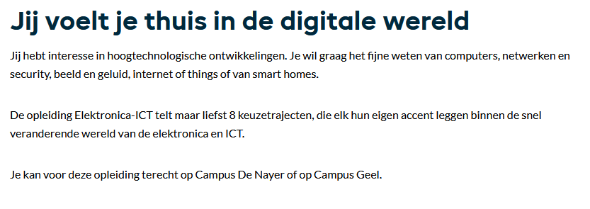
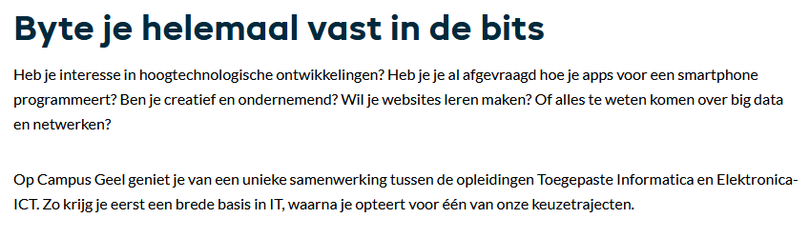
Over mij
Jochen Mariën
Lector bij de IT-Bachelors
Toegepaste Informatica
Elektronica-ICT
Applied computer science
Waar je kan afstuderen in de
Application ontwikkeling
Artificial Intelligence (EN)
Cloud en Cybersecurity
Notes:
https://thomasmore.be/nl/opleidingen/professionele-bachelor/toegepaste-informatica
https://thomasmore.be/nl/opleidingen/professionele-bachelor/elektronica-ict

Slide 3

Nice to know
Netwerk: TM_Guest
Maak een code aan via SMS/Mail/…

Slide 4
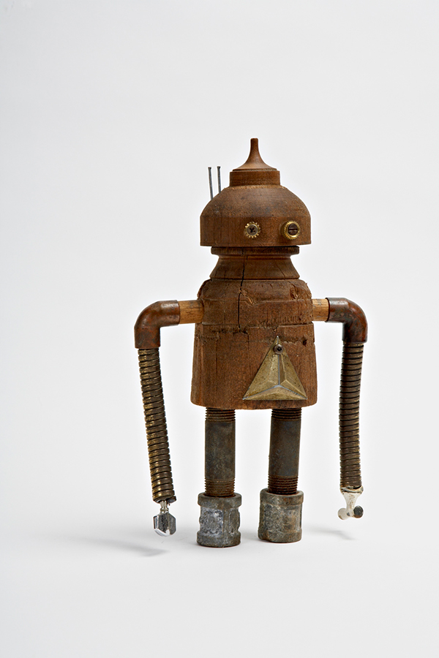
AI History
Waar we vandaan komen

Slide 5
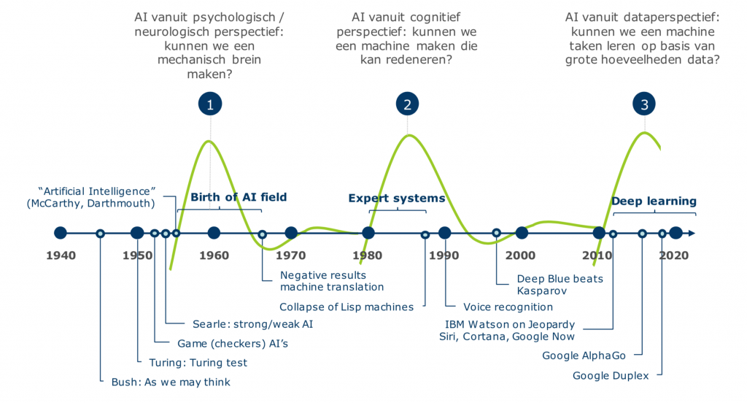

Slide 6
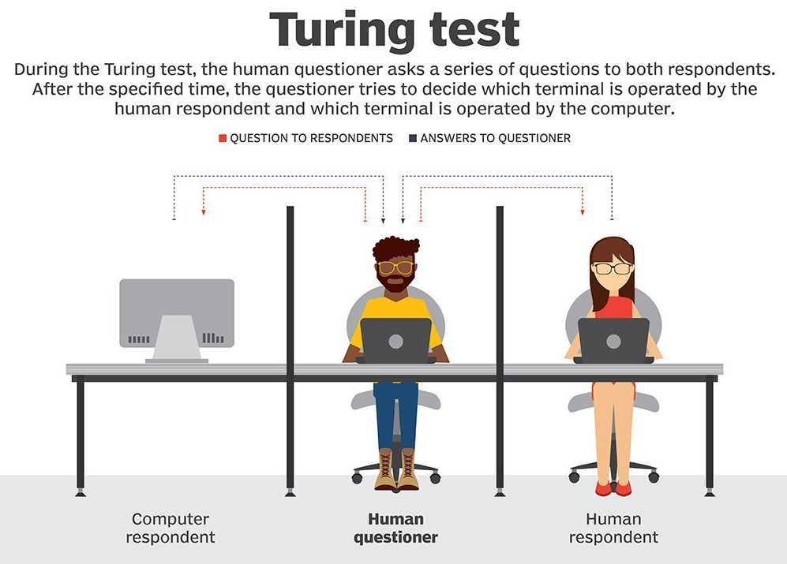
Notes:
GPT4 is er bijna doorgeraakt volgens de regels van Turing
Vooral een gedachtenexperiment

Slide 7
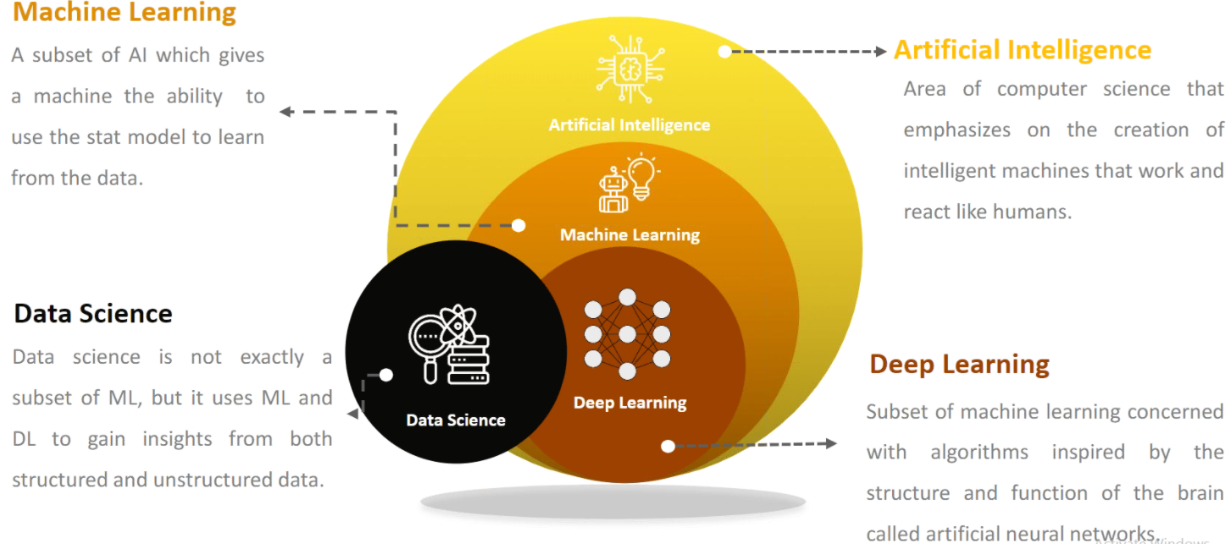

Slide 8
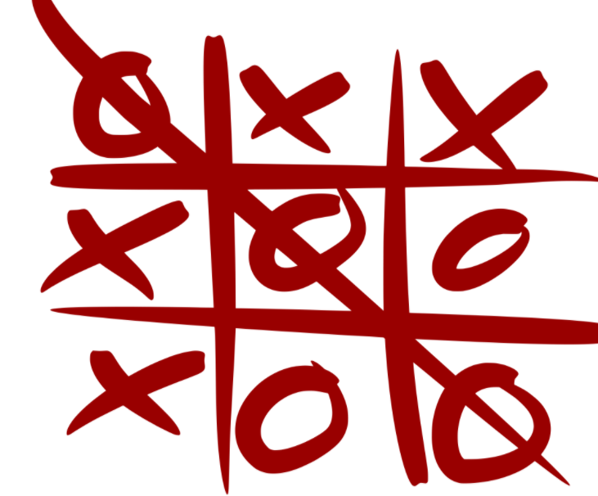
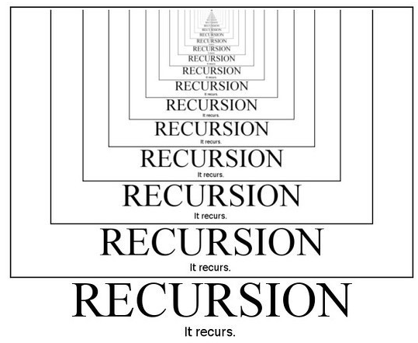
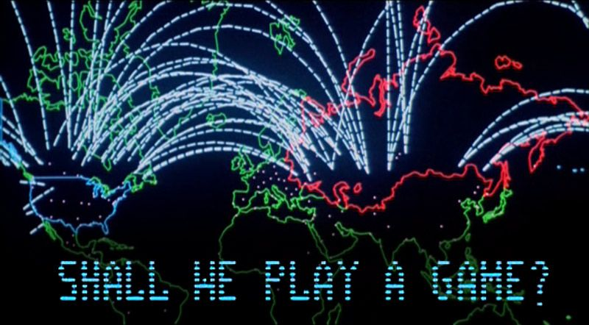
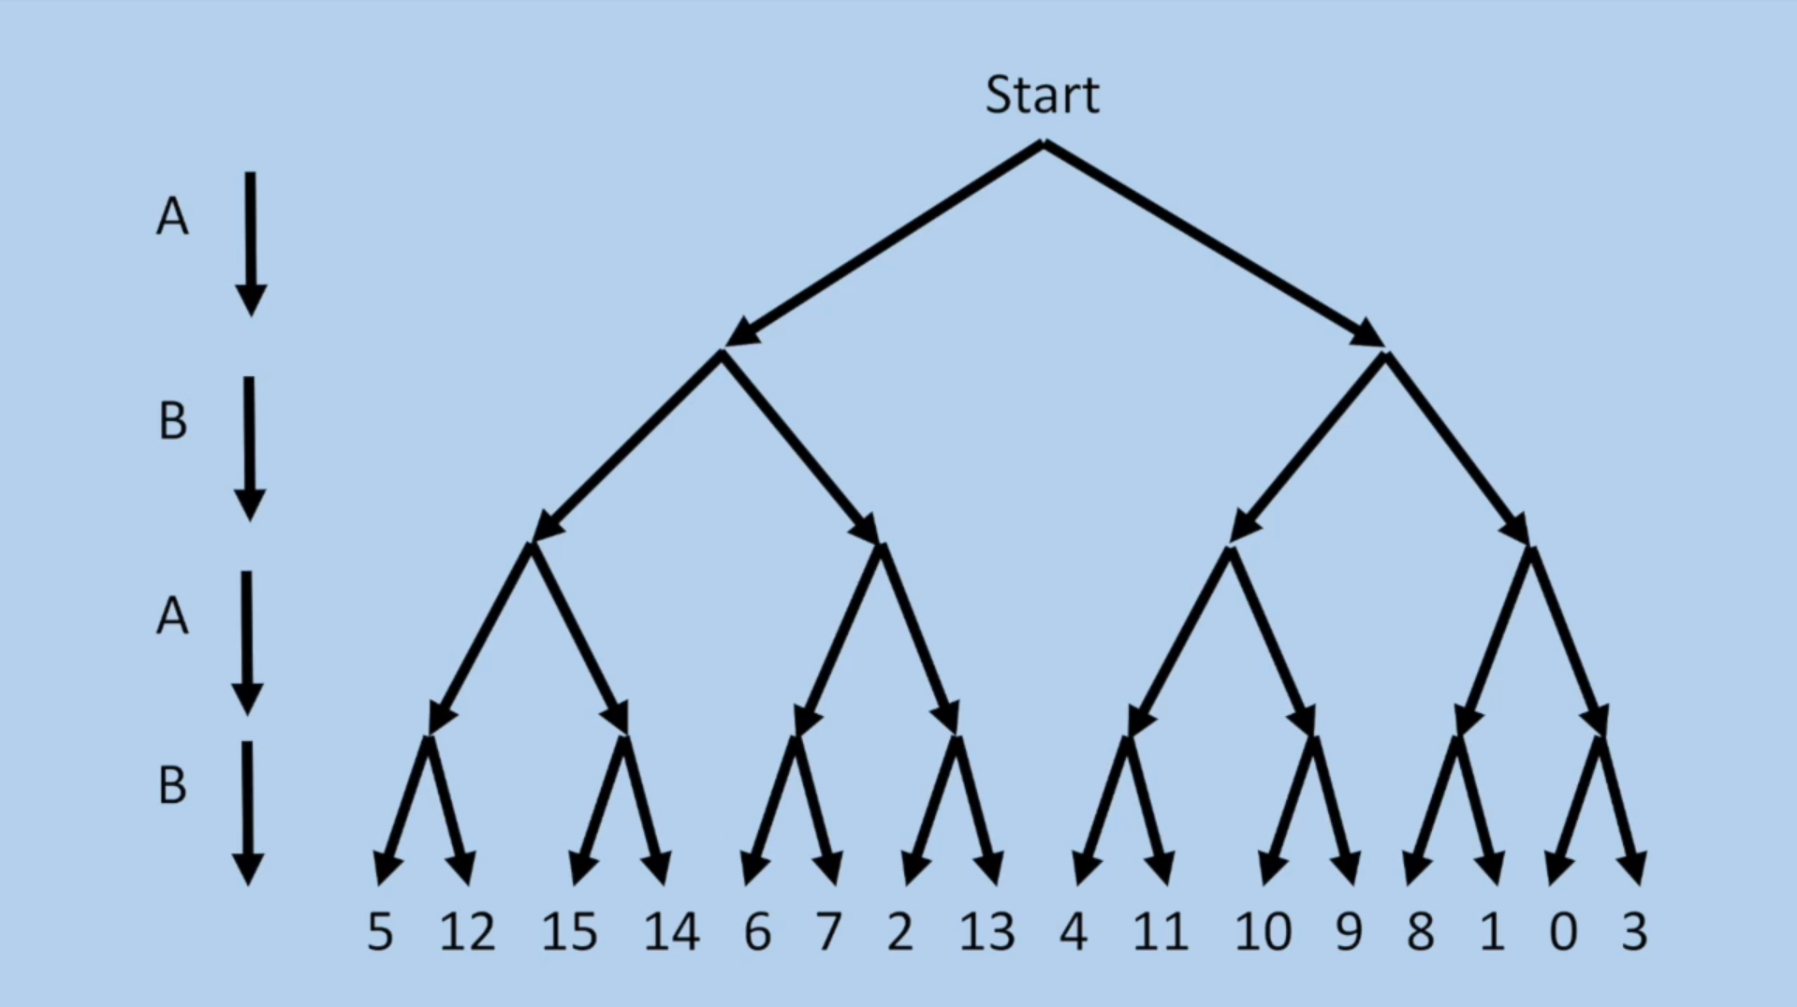
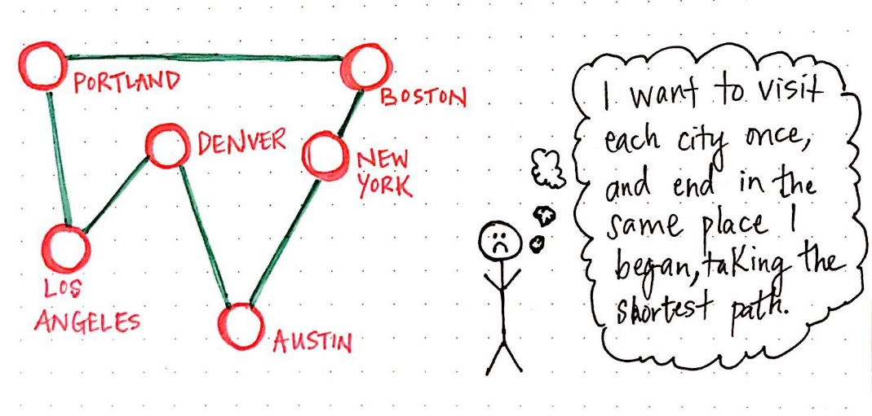
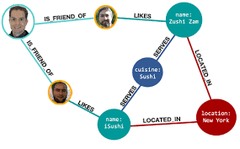
‘Basis’ AI: Game theory en graph search
DFS, BFS, Dijkstra, A*; Minimax,…

Slide 9
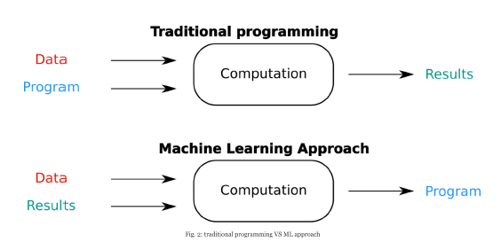
AI vs machine (en deep) learning

Slide 10

It’s all about the data…

Slide 11
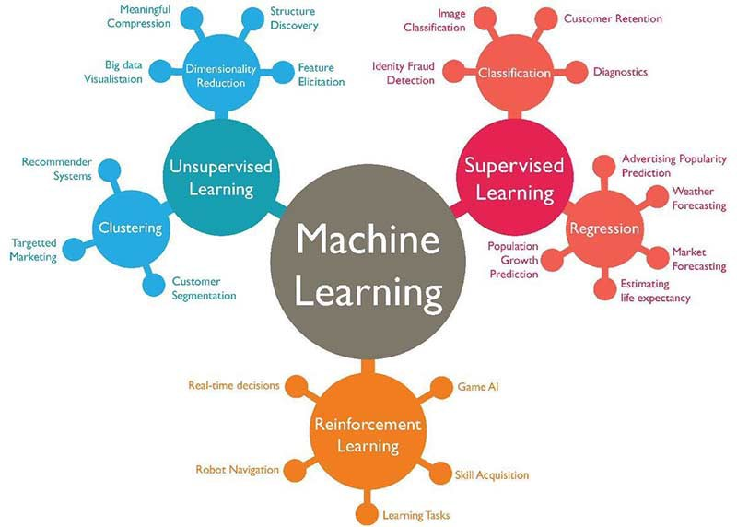
Notes:
Machine learning, dus tekst-data
Voorbeeld: we hebben punten van studenten
Unsupervised: zoek groepen studenten (regio, schoenmaat, …) of zoek groepen van vakken.
Supervised: voorspel slaagkansen 2itf
Reinforcement learning: niet met deze data

Slide 12
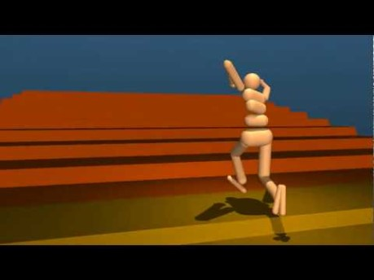
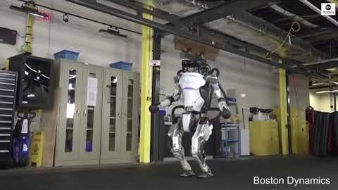
Reinforcement learning
Notes:
Boston Dynamics: https://www.youtube.com/watch?v=_il7PrOUmrA&ab_channel=ABCNews
DeepMind Locomotion: https://www.youtube.com/watch?v=hx_bgoTF7bs&ab_channel=DeepMind
Mari/o: https://www.youtube.com/watch?v=qv6UVOQ0F44&ab_channel=SethBling

Slide 13
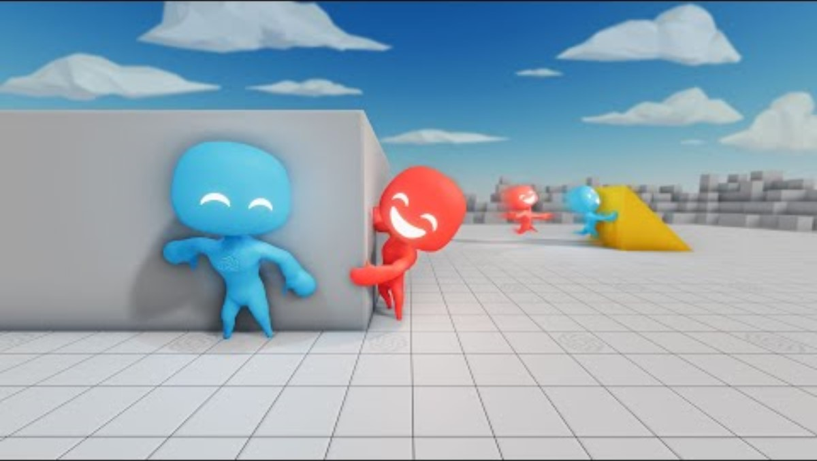
Reinforcement learning
Notes:
https://www.youtube.com/watch?v=kopoLzvh5jY

Slide 14
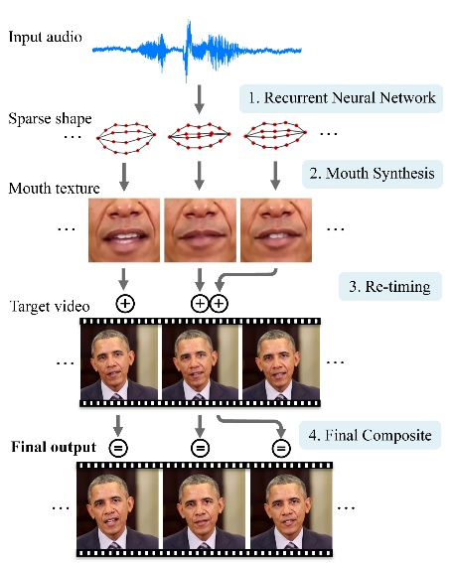
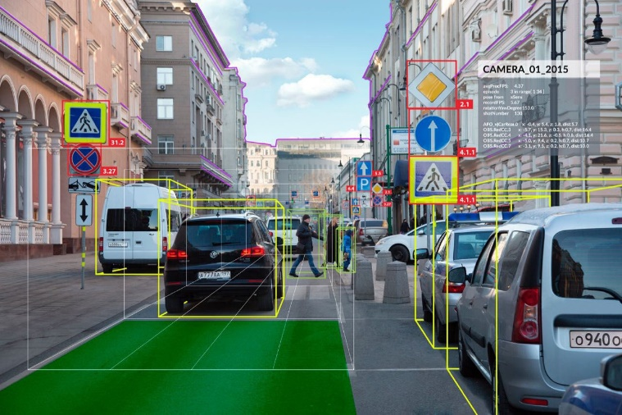
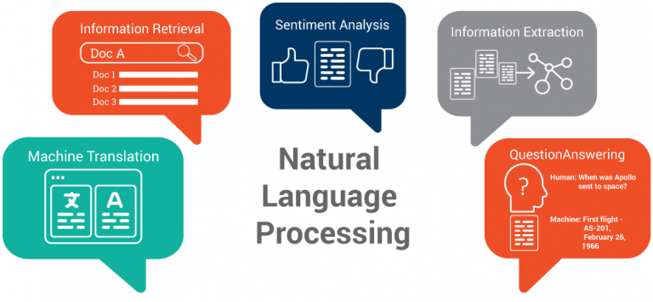
Deep learning

Slide 15

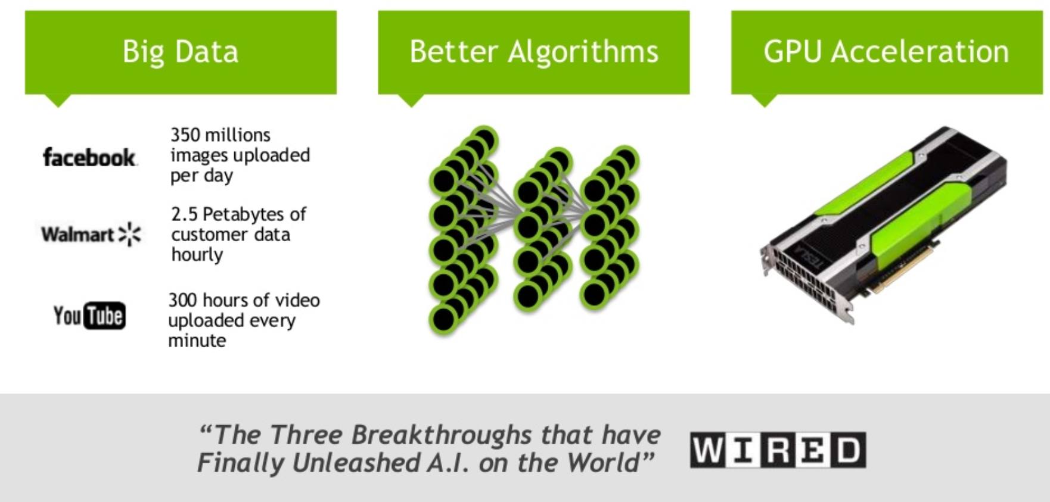
Deep learning

Slide 16
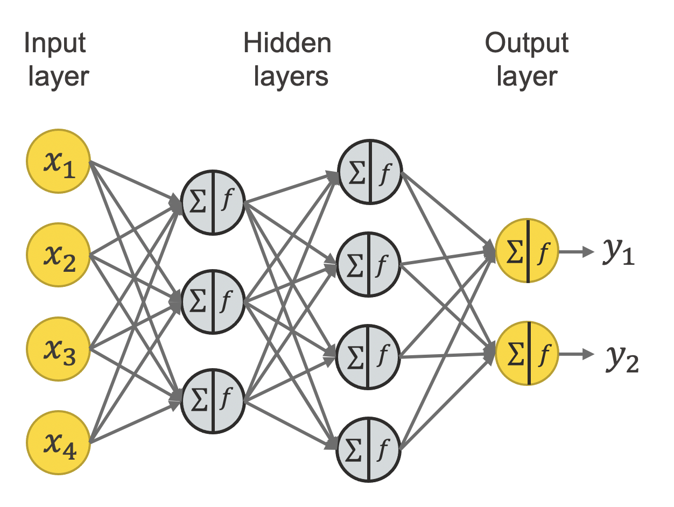
Een makkelijk neural netwerk

Slide 17

Datasets: MNIST
MNIST:
70.000 handgeschreven getallen, (60.000 met de waarde erbij)
28 op 28 pixels (784 input pixels)
Notes:
https://en.wikipedia.org/wiki/MNIST_database

Slide 18
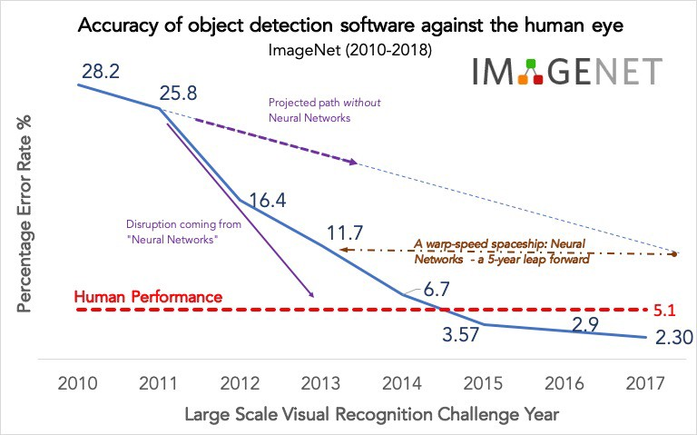
Datasets: ImageNet
ImageNet:
14 miljoen met de hand geannoteerde afbeeldingen
20.000 categorieën
Notes:
https://en.wikipedia.org/wiki/ImageNet

Slide 19
Convoluties
Notes:
Een manier om af te geraken van de enorme afbeelding en ook een sort “spatial awareness” te creeren.
De juiste combinatie van activatiefunctie, pooling, convolution, en genoeg neurale layers zorgt voor een goed (beter) model.
Outputfunctie: niet “ja/nee” maar categorieën met percentage.

Slide 20
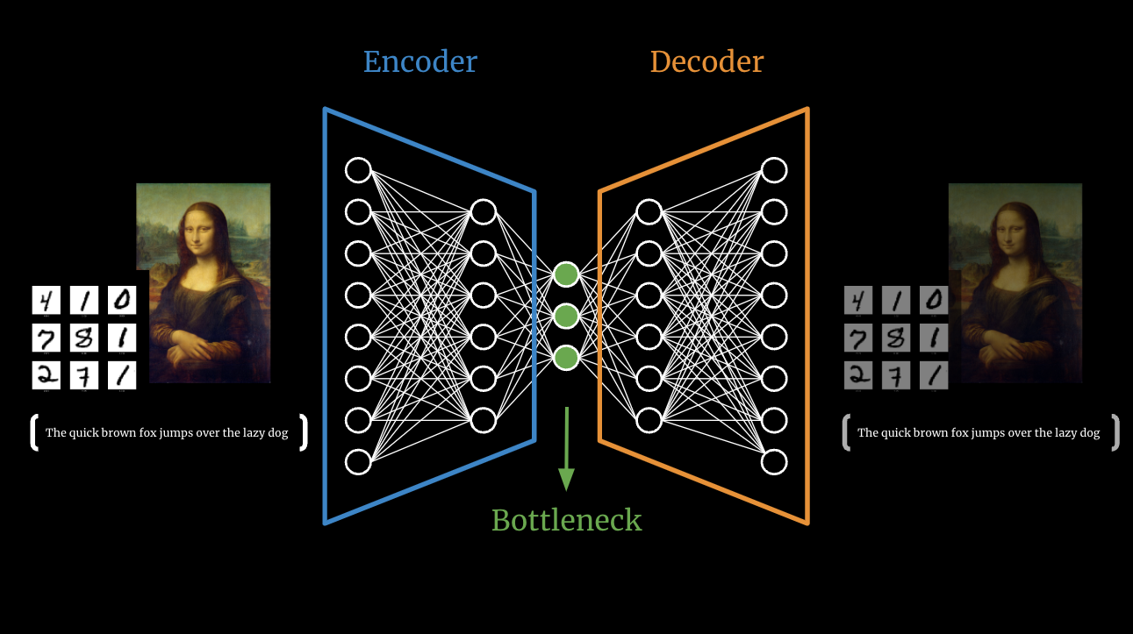
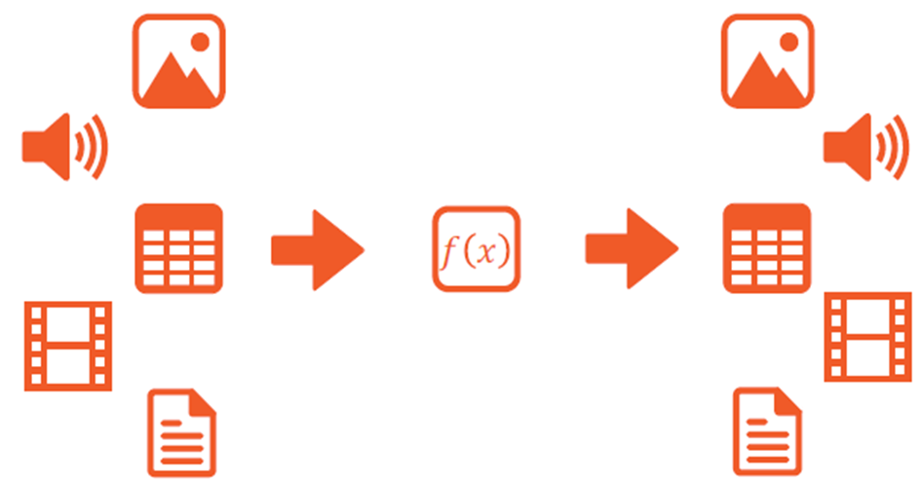
Encoding – Decoding Information

Slide 21
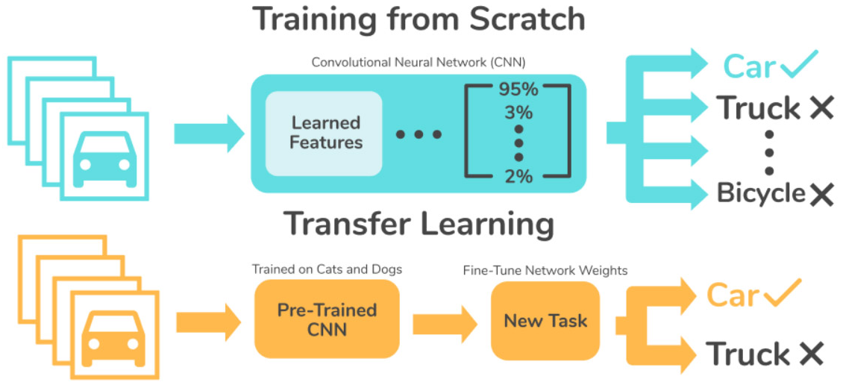
Pre-Trained Models (Transfer Learning)

Slide 22
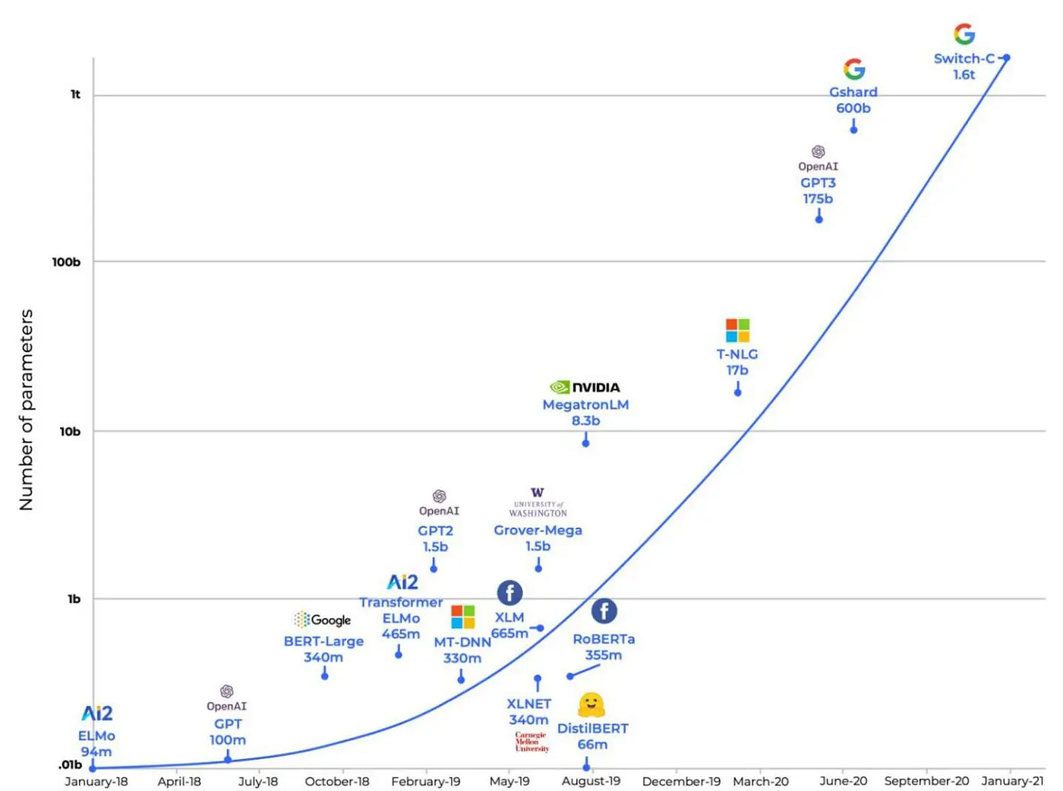
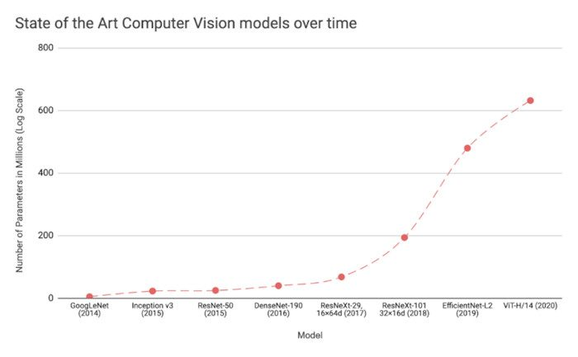
Computer Vision ←→ NLP pretrained
Billions
Millions

Slide 23
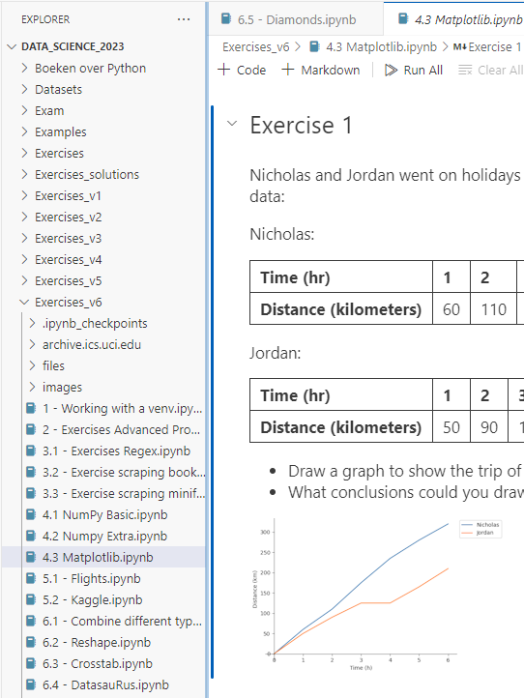
We gaan iets doen!

Slide 24
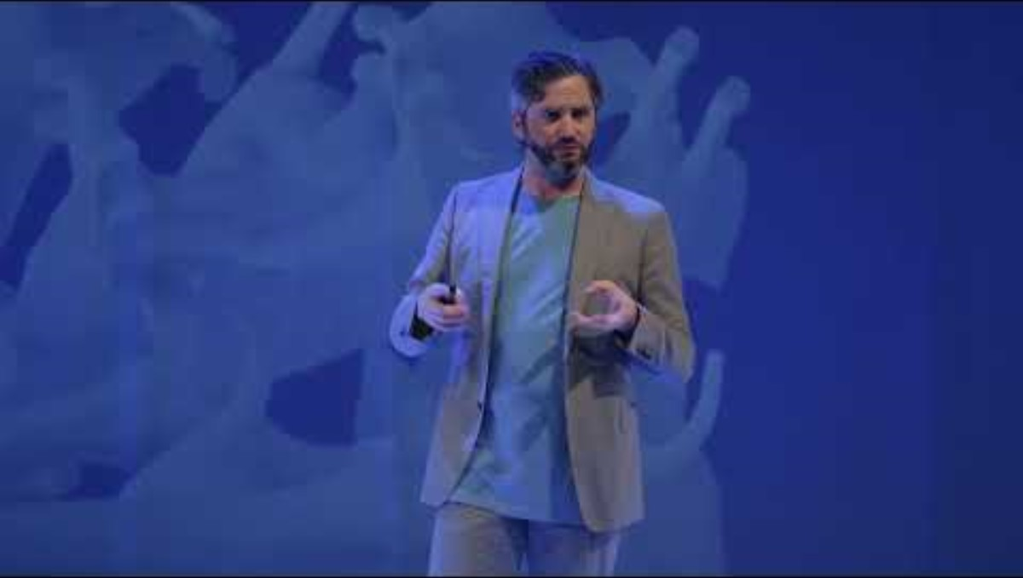
Lieven Scheire

Slide 25
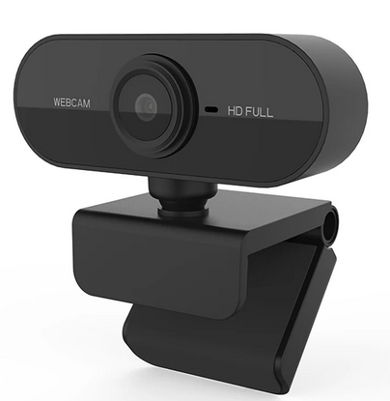
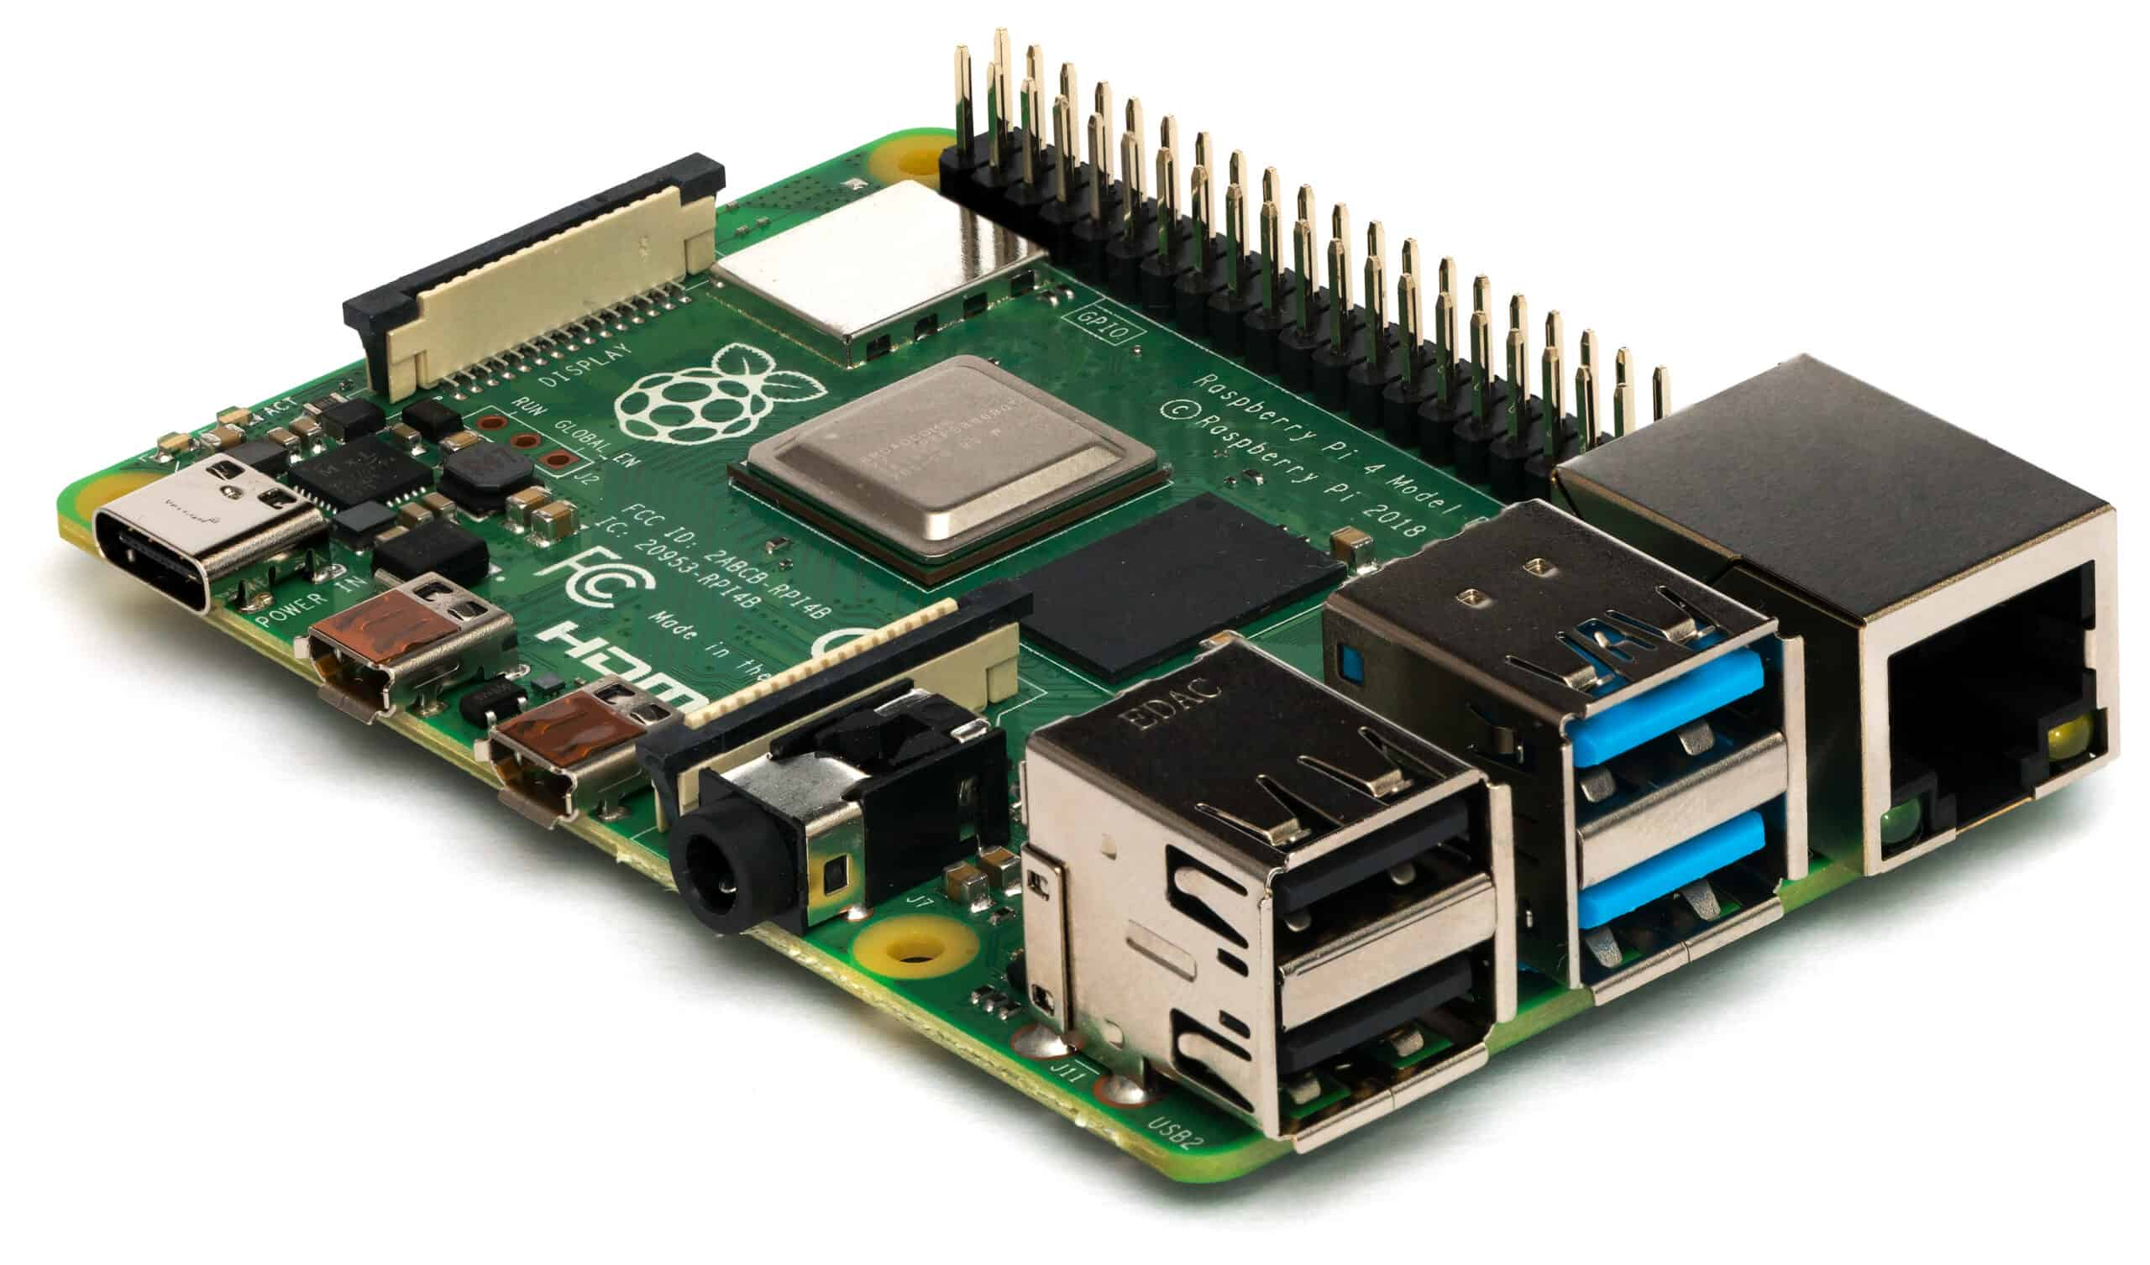
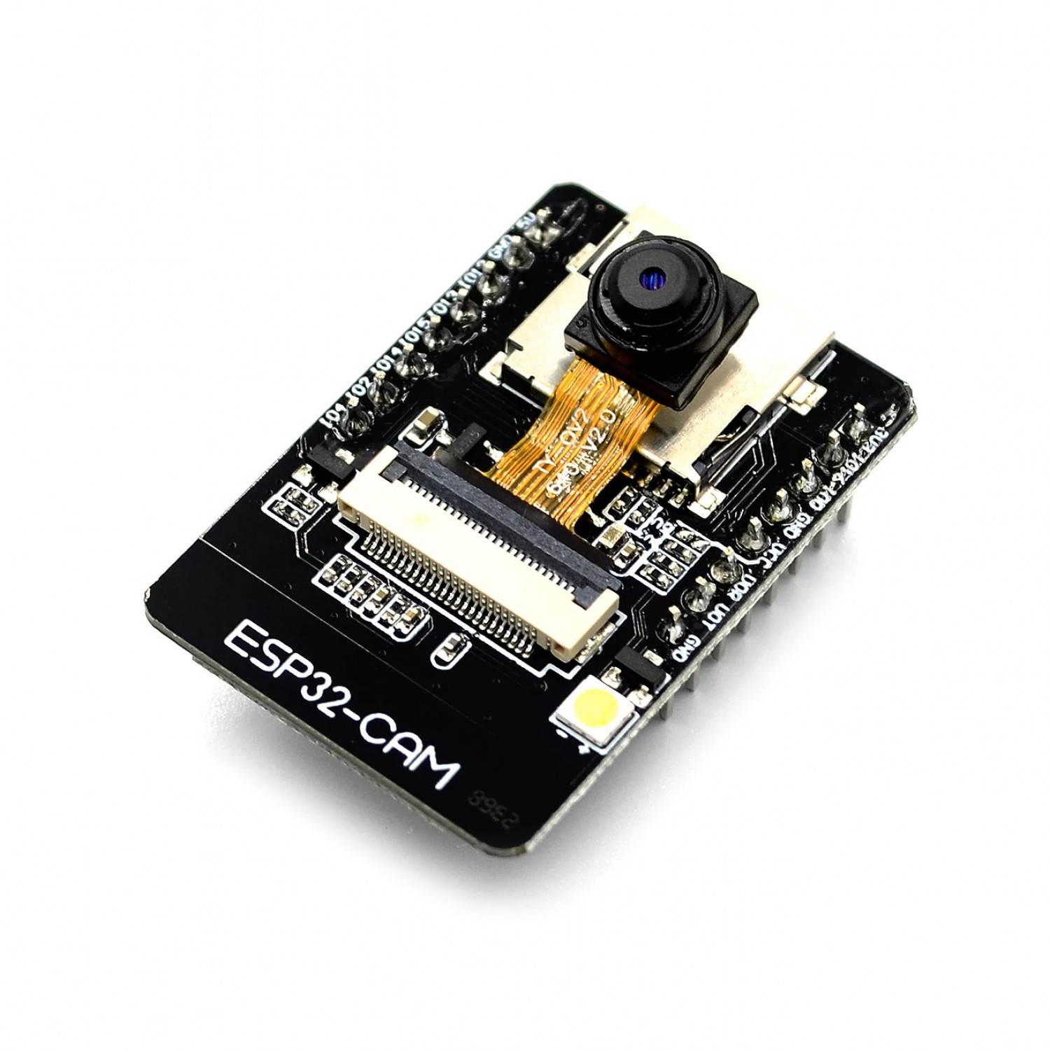
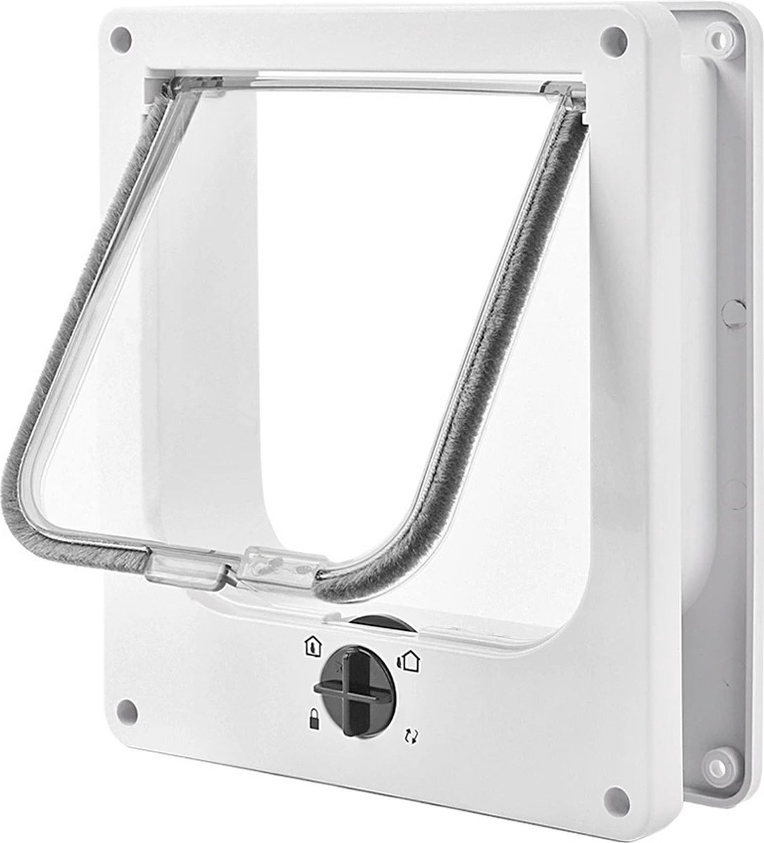
50€?
Raspberry Pi (of een alternatief)
Webcam
(of ESP32-cam)
USB-lader
Kattenluik met slot
Maar…
Soldeerbout
3D-printer
Kennis van linux, SSH, …
Notes:
Maar, IoT is een andere sessie!

Slide 26
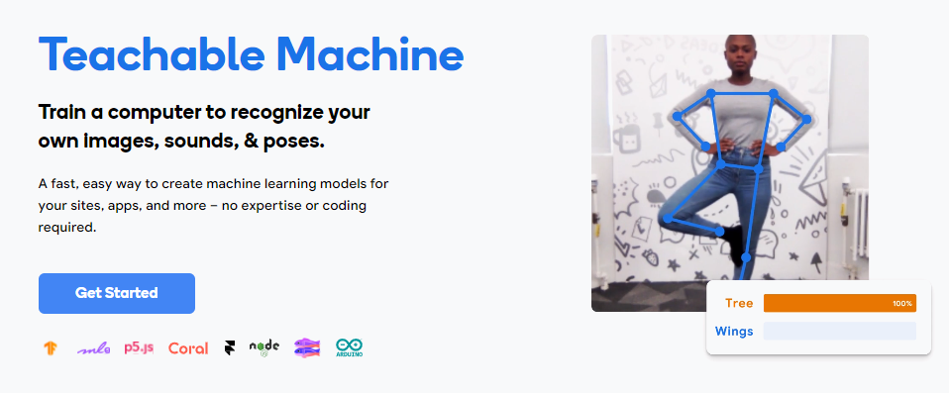
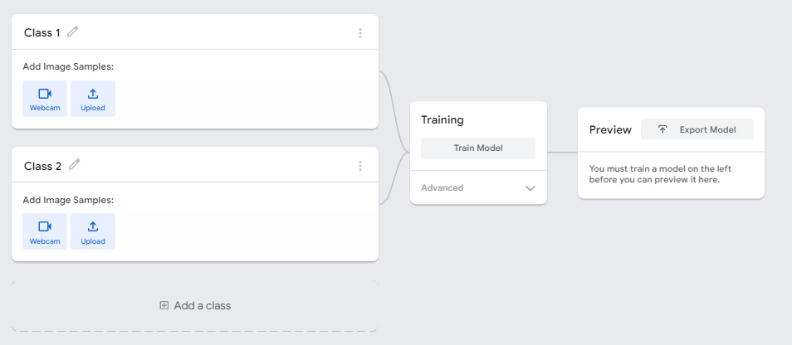
Maar, IoT is een andere sessie!
Stap 1: Maak een model op Teachable machine met 3 standen
Links (left)
Rechts (right)
Stop (stop)
Je mag zelf kiezen welk soort model. Je mag ook met 2 samenwerken (P1 is links, P2 rechts, samen is stop)

Slide 27
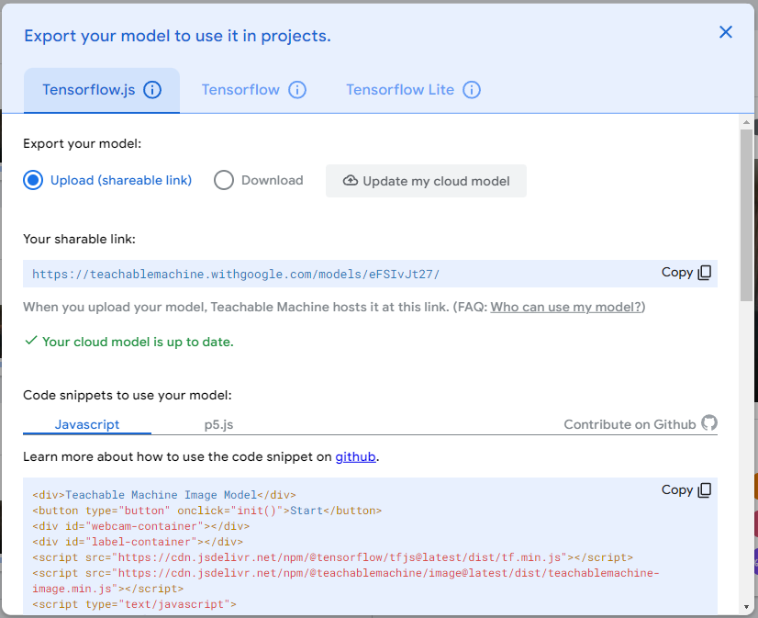
Model af?
Als je genoeg foto’s genomen hebt train je het model
Eens het getraind is kan je er wat mee experimenteren. Werkt het goed? Ook als je de laptop draait zodat de achtergrond anders is? En als iemand anders de houdingen doet? Als je niet tevreden bent neem je meer foto’s en train je het model opnieuw!
Wanneer je model klaar is, exporteer je het!
Kopiëer ook alle code die eronder staat.

Slide 28
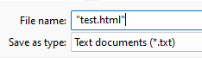
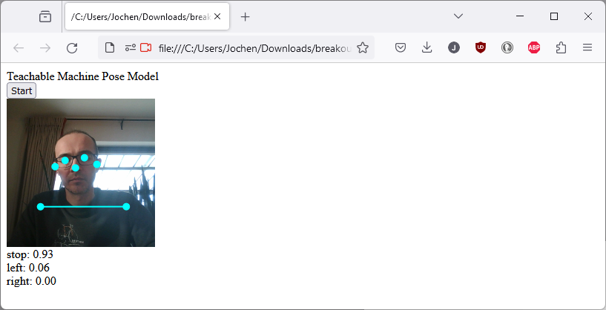
Lokaal model
Open notepad (of kladblok) en plak alle code.
Sla het bestand op als “test.html” met de quotes erbij!
Ga nu naar het bestand en dubbelklik erop. Je model werkt gewoon op je eigen computer.
De website is niet mooi (dat is ook een andere sessie), maar je kan wel je model testen. Fun fact: je model staat niet op je computer, het staat op een server van google en jij gebruikt het. Je gebruikt dus geen lokale rekenkracht.

Slide 29
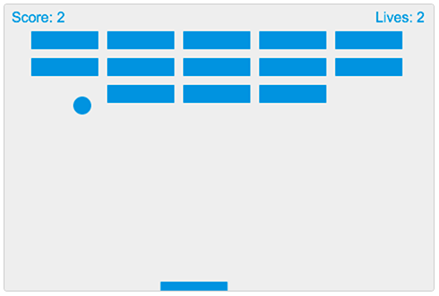
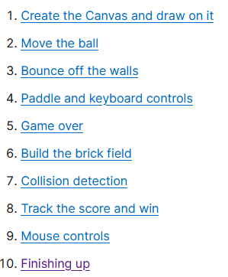
Breakout
Nu hebben we iets nodig om te besturen. Misschien breakout?
https://developer.mozilla.org/en-US/docs/Games/Tutorials/2D_Breakout_game_pure_JavaScript
Deze link legt uit hoe je het breakout-spel zelf kan programmeren. Je volgt alle tien de lessen nauwkeurig op en maakt zo het hele spel vanaf nul!

Slide 30
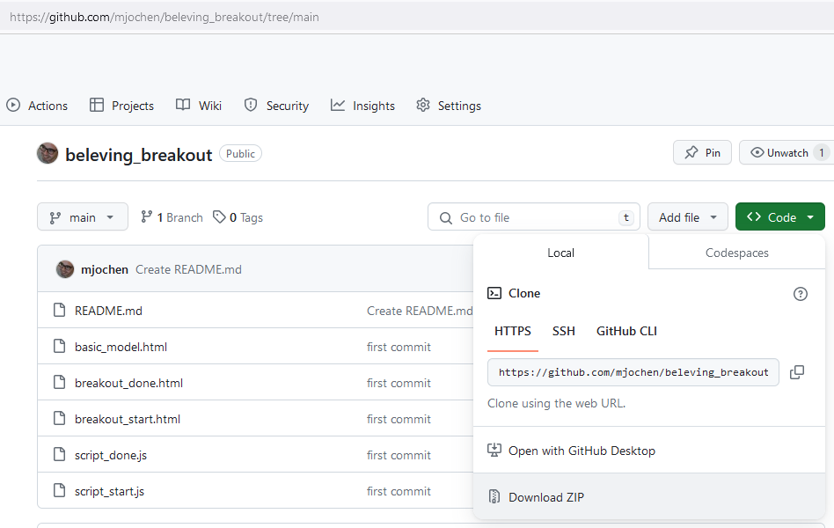
Breakout
Of je gaat gewoon naar de laatste les en kopieert alle code…
Of nog beter: je gaat naar https://github.com/mjochen/beleving_breakout
En klikt daar op “Code” -> “Download ZIP”
Dubbelklik op “breakout_start.html”

Slide 31
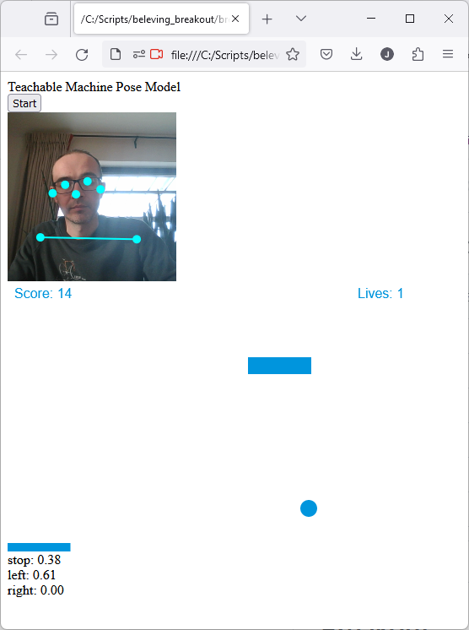
Merge
En dan de grote samensmelting. Je moet de html-code van “breakout.html” plakken in de html-code die je gebruikte.
Addertje onder het gras: ze gebruiken allebei de variabele “ctx”. Hernoem dus alle instanties van “ctx” in “script.js” naar “ctx_2”.
Nu heb je de beide applicaties in 1 scherm, maar ze babbelen nog niet met elkaar.

Slide 32
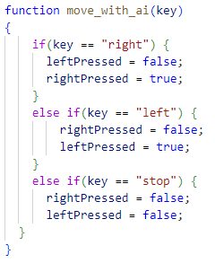
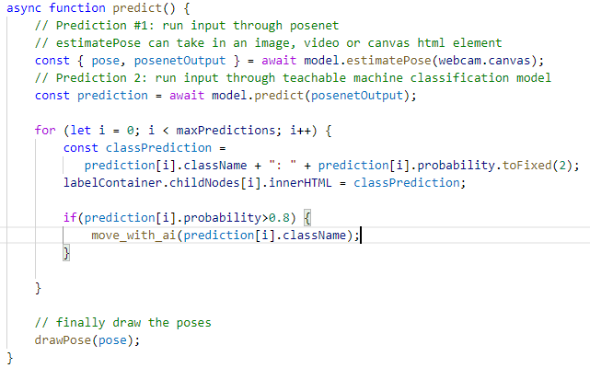
Merge
Maak een nieuwe functie in “script.js”
Pas de functie “predict” in de html-pagina aan
Notes:
… of gebruik de bestanden met “_done” in hun naam en zorg ervoor dat jouw URL wordt ingevuld.

Slide 33
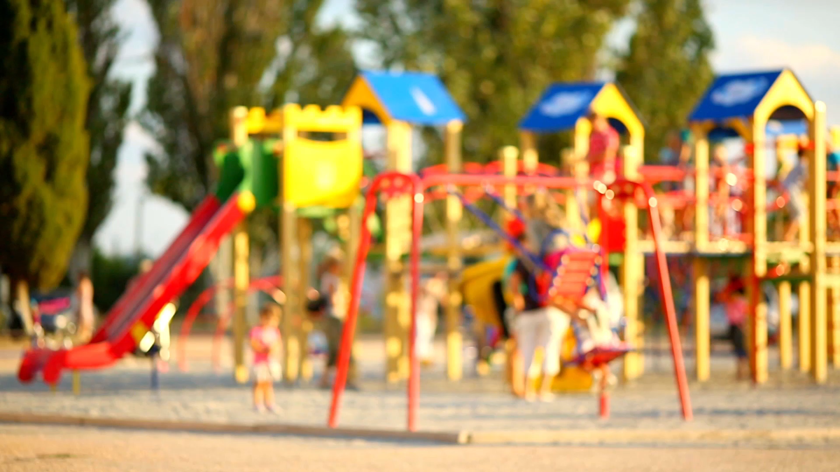
Play!

Slide 34
Honger naar meer?
https://www.hackster.io/alankrantas/use-teachable-machine-ai-to-control-anything-2ad1ee
Link je model aan een fysiek apparaat. Een kattenluikje, bijvoorbeeld.
https://www.freecodecamp.org/news/how-to-build-a-snake-game-in-javascript/
Snake, zelf aan te passen
https://experiments.withgoogle.com/teachable-snake
Snake, al aangepast voor je

Slide 35
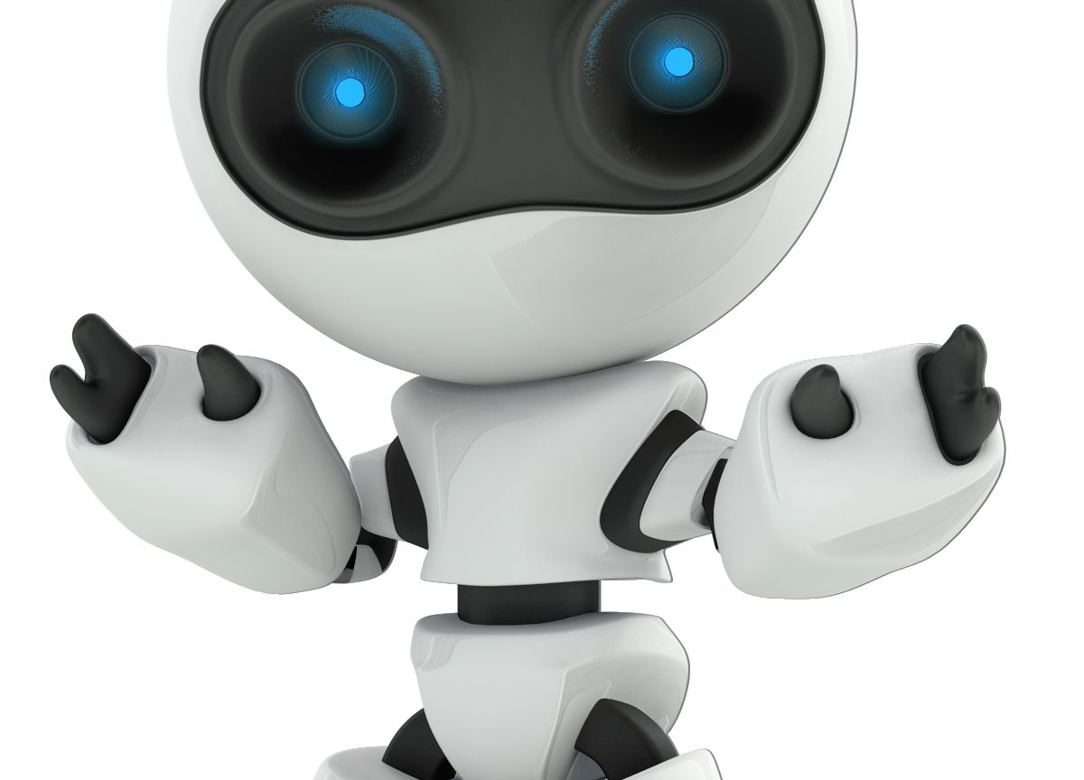
Bedankt!
Nog vragen?

